Slide 1
Coping with NP-Completeness
B3 成瀬隆昌

Slide 2
目次
Intelligent exhaustive search
Approximation algorithms
Local search heuristics

Slide 3
目次(今回は)
Intelligent exhaustive search
Backtracking
Branch-and-bound
Approximation algorithms
Vertex cover
Clustering
TSP
Local search heuristics
Notes:
今回は一番最初のところだけになると思います。

Slide 4
目次(今回は)
Intelligent exhaustive search
Backtracking
Branch-and-bound
Approximation algorithms
Vertex cover
Clustering
TSP
Knapsack
The approximability hierarchy
Local search heuristics
Notes:
今回は一番最初のところだけになると思います。

Slide 5
導入
NP完全な問題かどうかの証明は、前の章でやった(らしい)
この章では、「証明した後に何をするのか」を扱う
NP完全な問題でも効率的に解ける解き方はある
ただし、その解法でいつでも解けるとは限らない
代わりに、しらみつぶしな探索に頼るしかない
今回扱う探索は
Backtracking
Branch-and-bound
Notes:
指数関数的な時間がかかってしまう

Slide 6
導入
前回紹介したアルゴリズムは高度な技法だが結局は しらみつぶしに探索をしている
最悪の場合は指数関数時間かかってしまう
NP完全の最適化問題に対して、完璧な最適解を常に求めることは出来ないが、決して時間はそんなにかからないようなアルゴリズムを近似アルゴリズムという
今回紹介していくアルゴリズムは多くのNP完全の最適化問題で知られていて、洗練されたもの

Slide 7
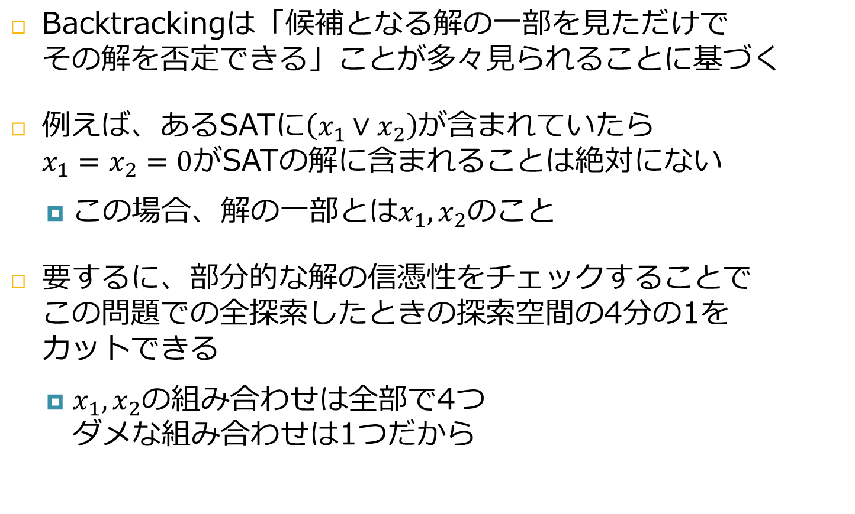
Backtracking
Backtrackingは「候補となる解の一部を見ただけで その解を否定できる」ことが多々見られることに基づく
例えば、あるSATに$\left(x_{1}∨x_{2}\right)$が含まれていたら $x_{1}=x_{2}=0$がSATの解に含まれることは絶対にない
この場合、解の一部とは$x_{1},x_{2}$のこと
要するに、部分的な解の信憑性をチェックすることで この問題での全探索したときの探索空間の4分の1を カットできる
$x_{1},x_{2}$の組み合わせは全部で4つ ダメな組み合わせは1つだから
Notes:
最初の行は(Backtracking is based on the observation that it is often possible to reject a solution by looking
at just a small portion of it.)
2行目(),(),(),(x1orx2),(),()みたいな問題があったなら、解のなかにx1=x2=0は含まれない
この組み合わせがいいかは判定できないが、悪いときは判定できる

Slide 8
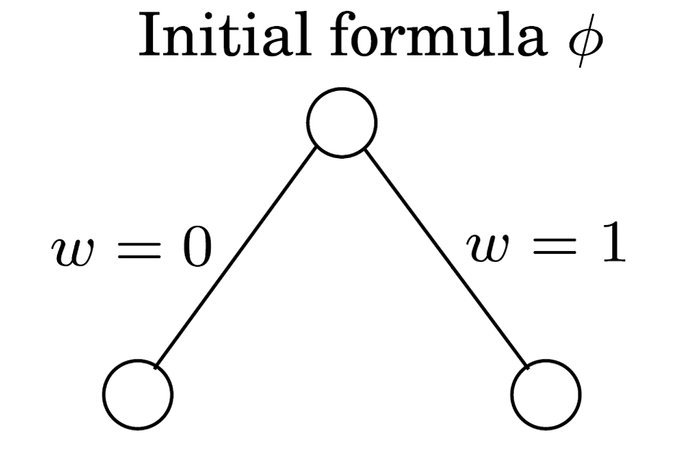
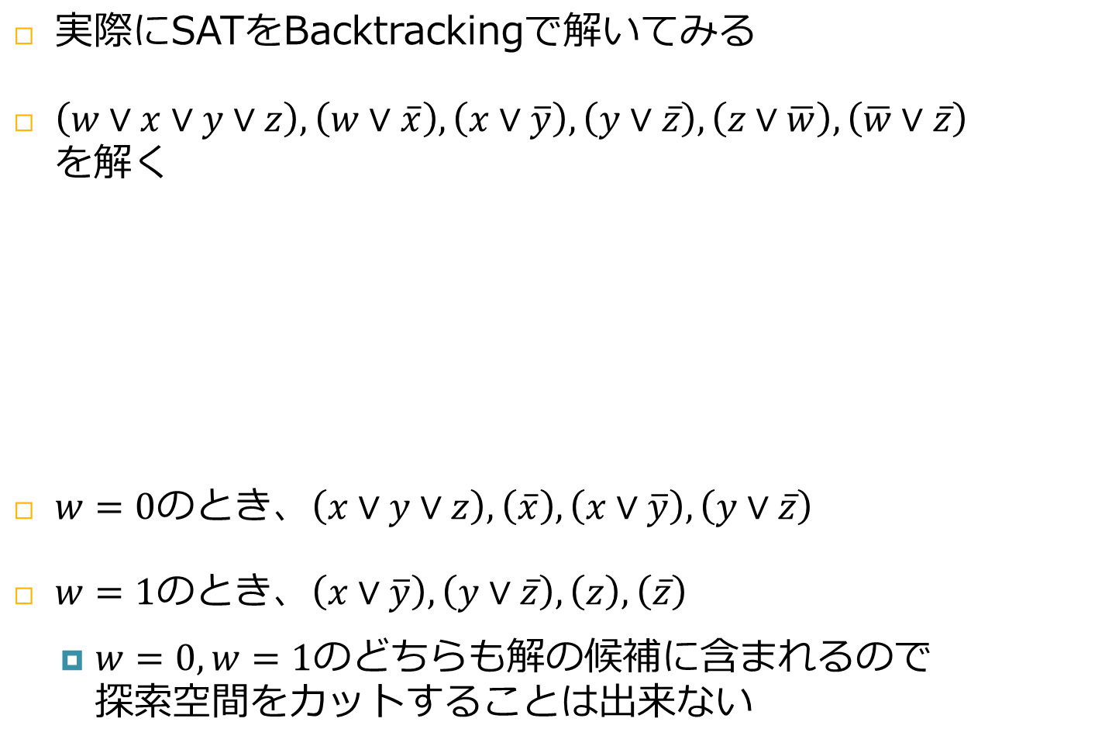
Backtracking
実際にSATをBacktrackingで解いてみる
$\left(w∨x∨y∨z\right),\left(w∨\overline{x}\right),\left(x∨\overline{y}\right),\left(y∨\overline{z}\right),\left(z∨\overline{w}\right),\left(\overline{w}∨\overline{z}\right)$ を解く
$w=0$のとき、$\left(x∨y∨z\right),\left(\overline{x}\right),\left(x∨\overline{y}\right),\left(y∨\overline{z}\right)$
$w=1$のとき、$\left(x∨\overline{y}\right),\left(y∨\overline{z}\right),\left(z\right),\left(\overline{z}\right)$
$w=0,w=1$のどちらも解の候補に含まれるので 探索空間をカットすることは出来ない
Notes:
この問題をBacktrackingで解く。
特に理由はないけど、今回はwから変数の値を決めていく。
すると、こうなる。
（,は^に置き換えてね）

Slide 9
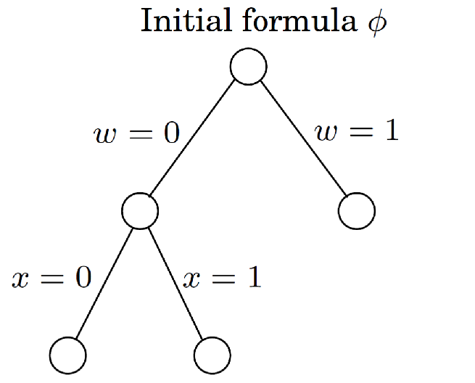
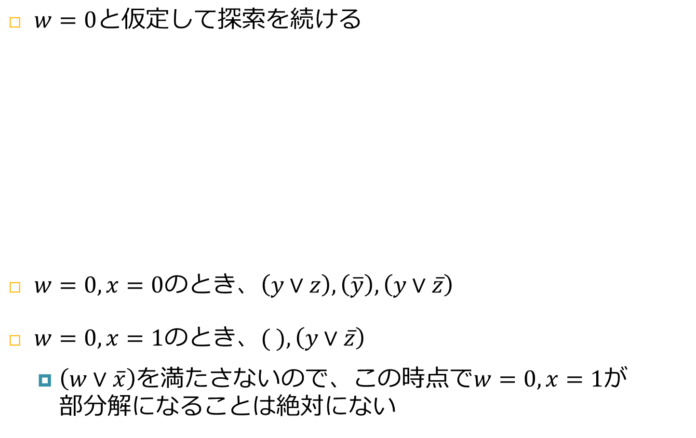
Backtracking
$w=0$と仮定して探索を続ける
$w=0,x=0$のとき、$\left(y∨z\right), \left(\overline{y}\right),\left(y∨\overline{z}\right)$
$w=0,x=1$のとき、$( ), \left(y∨\overline{z}\right)$
$\left(w∨\overline{x}\right)$を満たさないので、この時点で$w=0,x=1$が 部分解になることは絶対にない
Notes:
W=0,x=0のときは大丈夫。
しかし、w=0,x=1は条件を満たしていないのでそれ以上深い探索は打ち切り。

Slide 10
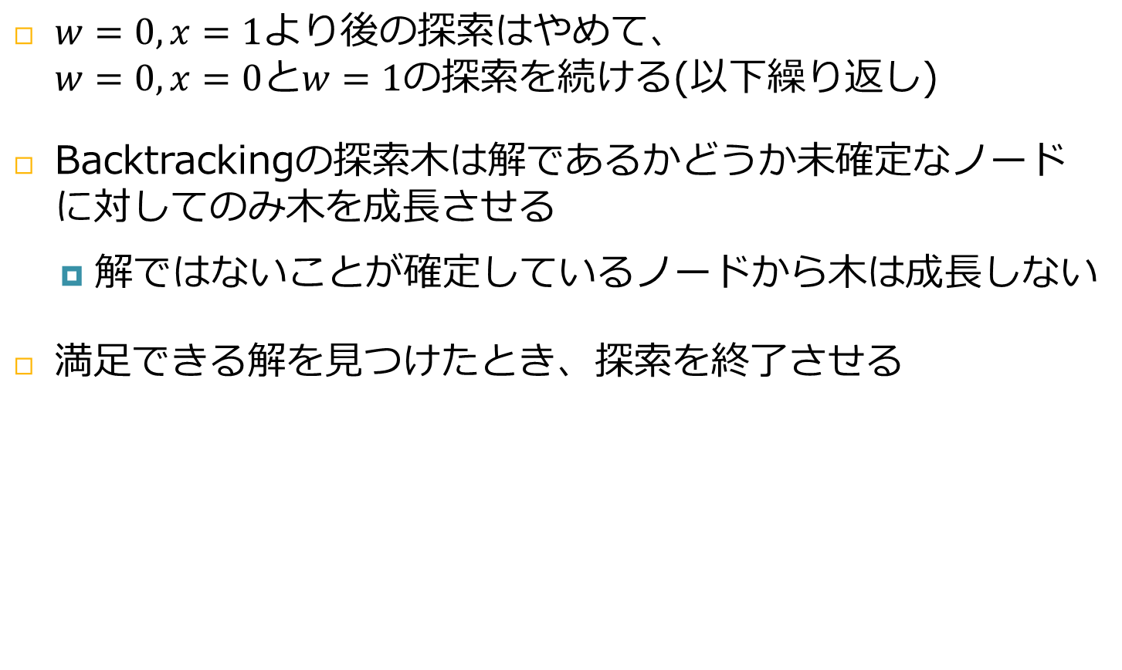
Backtracking
$w=0,x=1$より後の探索はやめて、 $w=0,x=0$と$w=1$の探索を続ける(以下繰り返し)
Backtrackingの探索木は解であるかどうか未確定なノード に対してのみ木を成長させる
解ではないことが確定しているノードから木は成長しない
満足できる解を見つけたとき、探索を終了させる

Slide 11
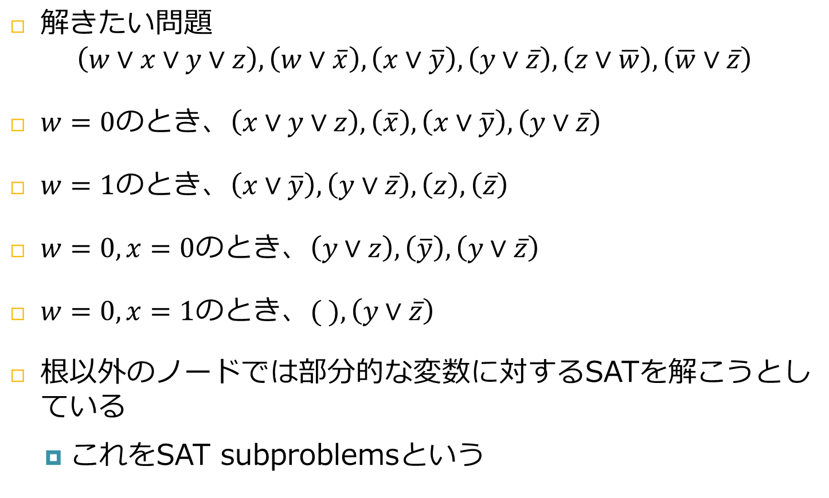
Backtracking
解きたい問題 $\left(w∨x∨y∨z\right),\left(w∨\overline{x}\right),\left(x∨\overline{y}\right),\left(y∨\overline{z}\right),\left(z∨\overline{w}\right),\left(\overline{w}∨\overline{z}\right)$
$w=0$のとき、$\left(x∨y∨z\right),\left(\overline{x}\right),\left(x∨\overline{y}\right),\left(y∨\overline{z}\right)$
$w=1$のとき、$\left(x∨\overline{y}\right),\left(y∨\overline{z}\right),\left(z\right),\left(\overline{z}\right)$
$w=0,x=0$のとき、$\left(y∨z\right), \left(\overline{y}\right),\left(y∨\overline{z}\right)$
$w=0,x=1$のとき、$( ), \left(y∨\overline{z}\right)$
根以外のノードでは部分的な変数に対するSATを解こうとしている
これをSAT subproblemsという
Notes:
探索木の深さが大きくなれば、変数の種類が少なくなる。

Slide 12
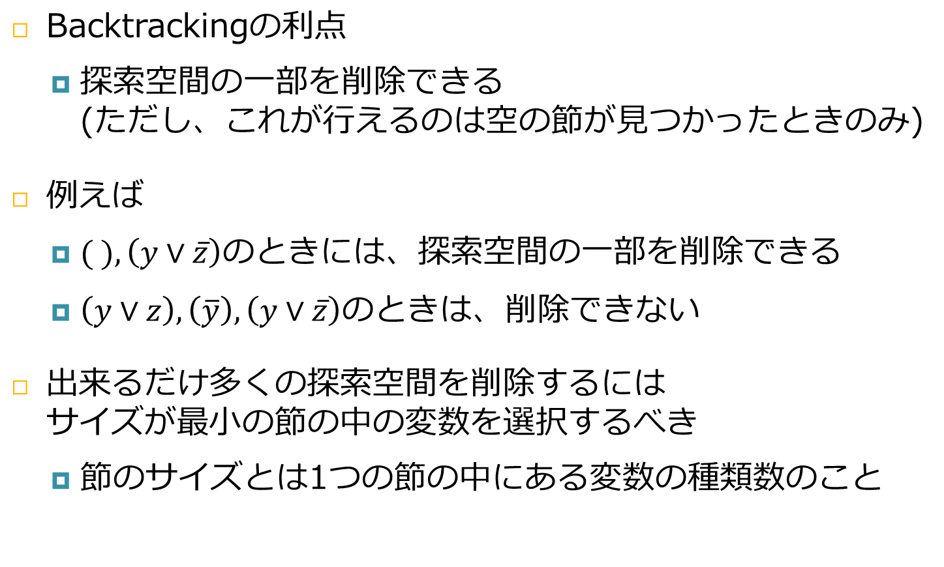
Backtracking
Backtrackingの利点
探索空間の一部を削除できる (ただし、これが行えるのは空の節が見つかったときのみ)
例えば
$( ), \left(y∨\overline{z}\right)$のときには、探索空間の一部を削除できる
$\left(y∨z\right), \left(\overline{y}\right),\left(y∨\overline{z}\right)$のときは、削除できない
出来るだけ多くの探索空間を削除するには サイズが最小の節の中の変数を選択するべき
節のサイズとは1つの節の中にある変数の種類数のこと

Slide 13
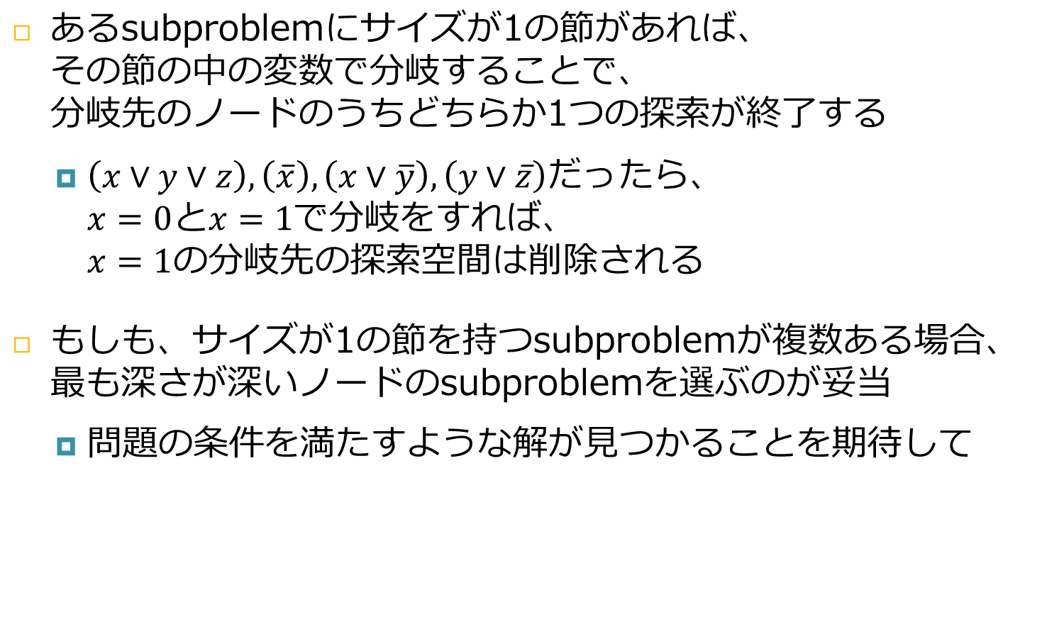
Backtracking
あるsubproblemにサイズが1の節があれば、 その節の中の変数で分岐することで、 分岐先のノードのうちどちらか1つの探索が終了する
$\left(x∨y∨z\right),\left(\overline{x}\right),\left(x∨\overline{y}\right),\left(y∨\overline{z}\right)$だったら、 $x=0とx=1$で分岐をすれば、 $x=1の$分岐先の探索空間は削除される
もしも、サイズが1の節を持つsubproblemが複数ある場合、 最も深さが深いノードのsubproblemを選ぶのが妥当
問題の条件を満たすような解が見つかることを期待して

Slide 14
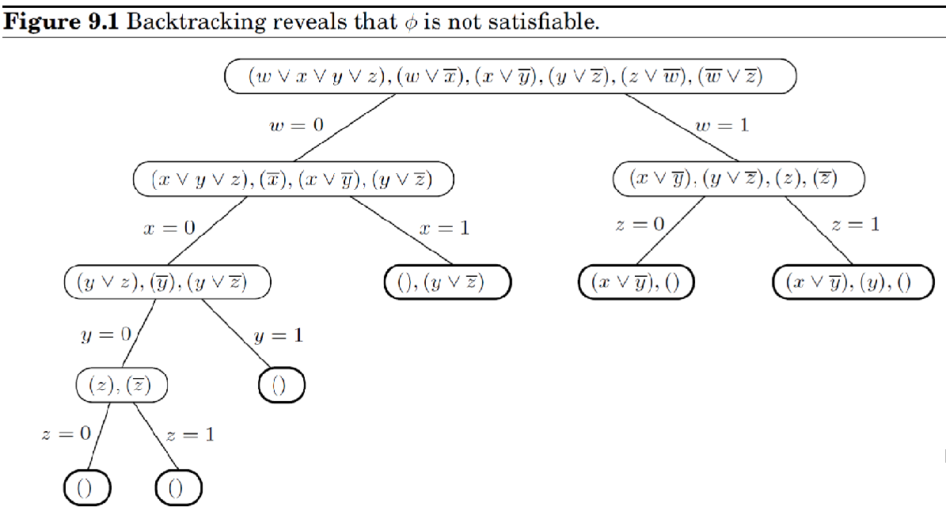
Backtracking
今回のbacktrackingの探索の様子

Slide 15
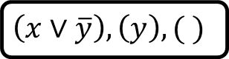
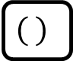
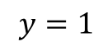
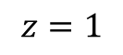
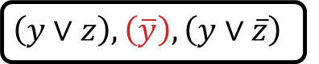
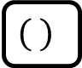
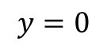
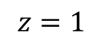
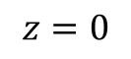
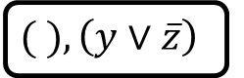
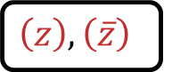
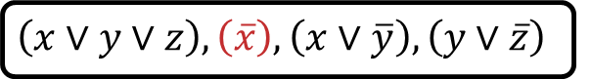
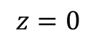
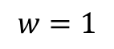
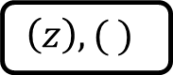
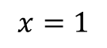
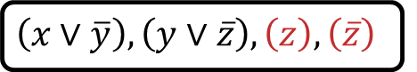
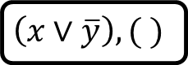
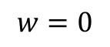
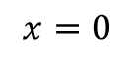
Backtracking
今回のbacktrackingの探索の様子(サイズが最小の節は赤色)
$$\left(w∨x∨y∨z\right),\left(w∨\overline{x}\right),\left(x∨\overline{y}\right),\left(y∨\overline{z}\right),\left(z∨\overline{w}\right),\left(\overline{w}∨\overline{z}\right)$$
$$w=0$$
$$w=1$$
$$\left(x∨y∨z\right),\left(\overline{x}\right),\left(x∨\overline{y}\right),\left(y∨\overline{z}\right)$$
$$\left(x∨\overline{y}\right),\left(y∨\overline{z}\right),\left(z\right),\left(\overline{z}\right)$$
$$x=0$$
$$x=1$$
$$z=0$$
$$z=1$$
$$\left(y∨z\right), \left(\overline{y}\right),\left(y∨\overline{z}\right)$$
$$( ), \left(y∨\overline{z}\right)$$
$$\left(x∨\overline{y}\right),( )$$
$$\left(x∨\overline{y}\right),\left(y\right),( )$$
$$y=0$$
$$y=1$$
$$\left(z\right), \left(\overline{z}\right)$$
$$\left(z\right), ( )$$
$$z=0$$
$$z=1$$
$$( )$$
$$( )$$

Slide 16
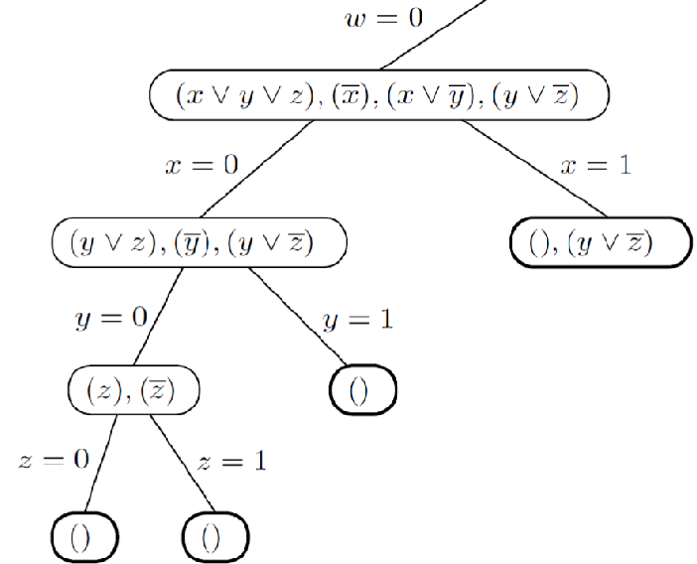
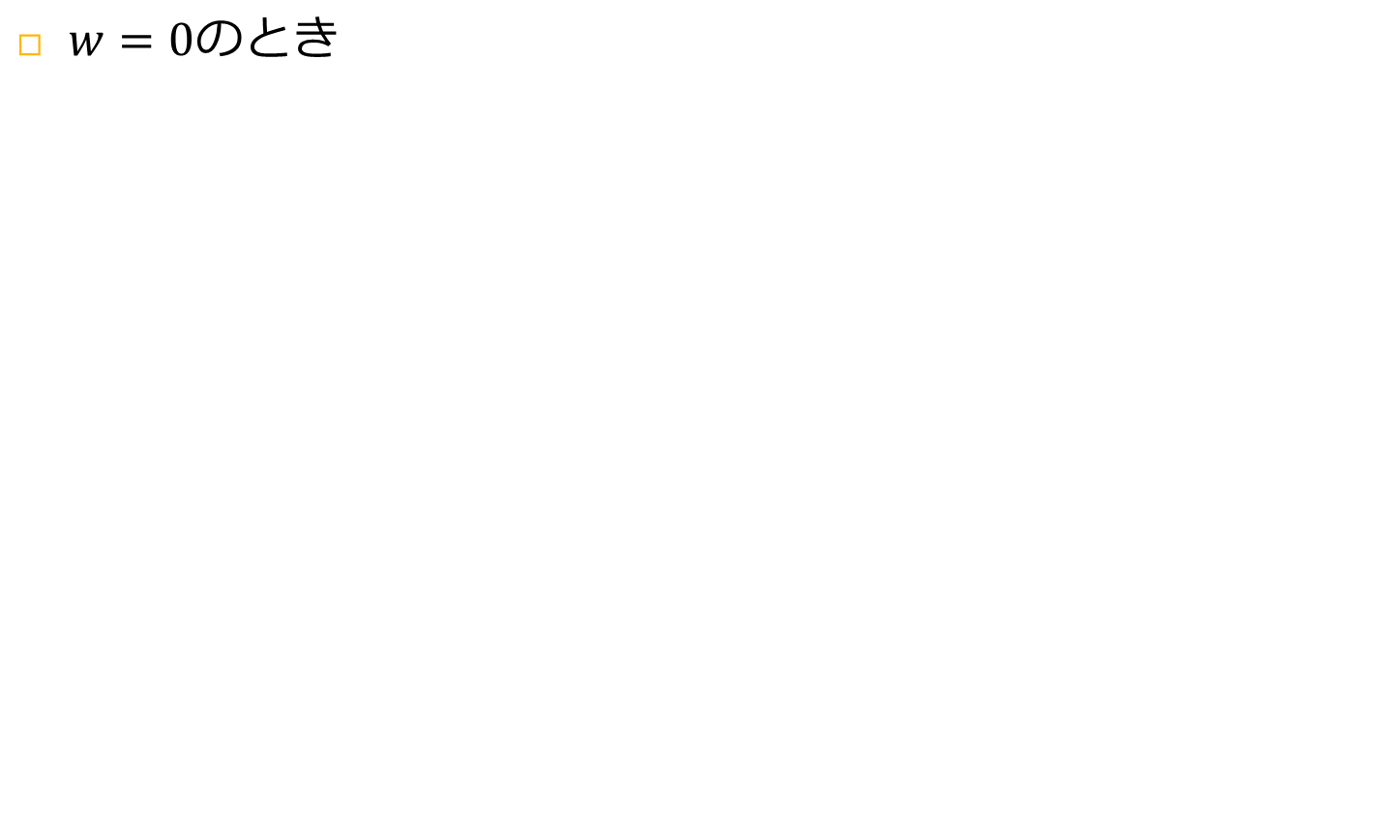
Backtracking
$w=0$のとき

Slide 17
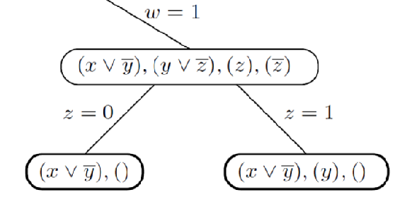
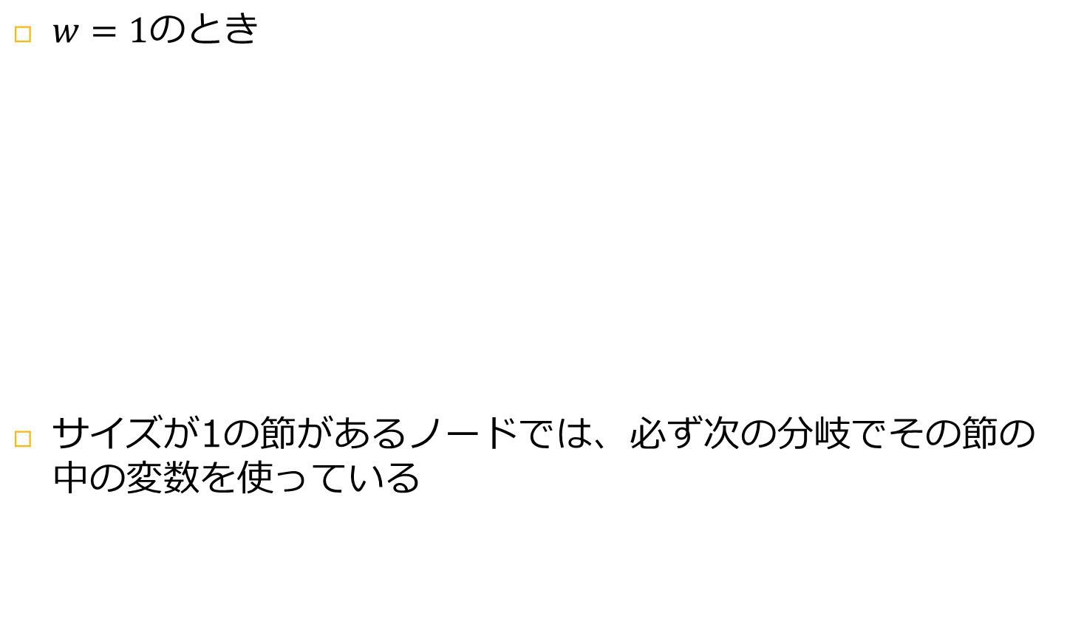
Backtracking
$w=1$のとき
サイズが1の節があるノードでは、必ず次の分岐でその節の中の変数を使っている

Slide 18
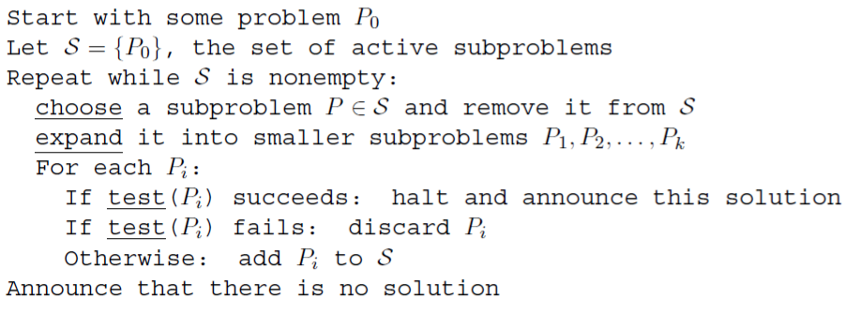
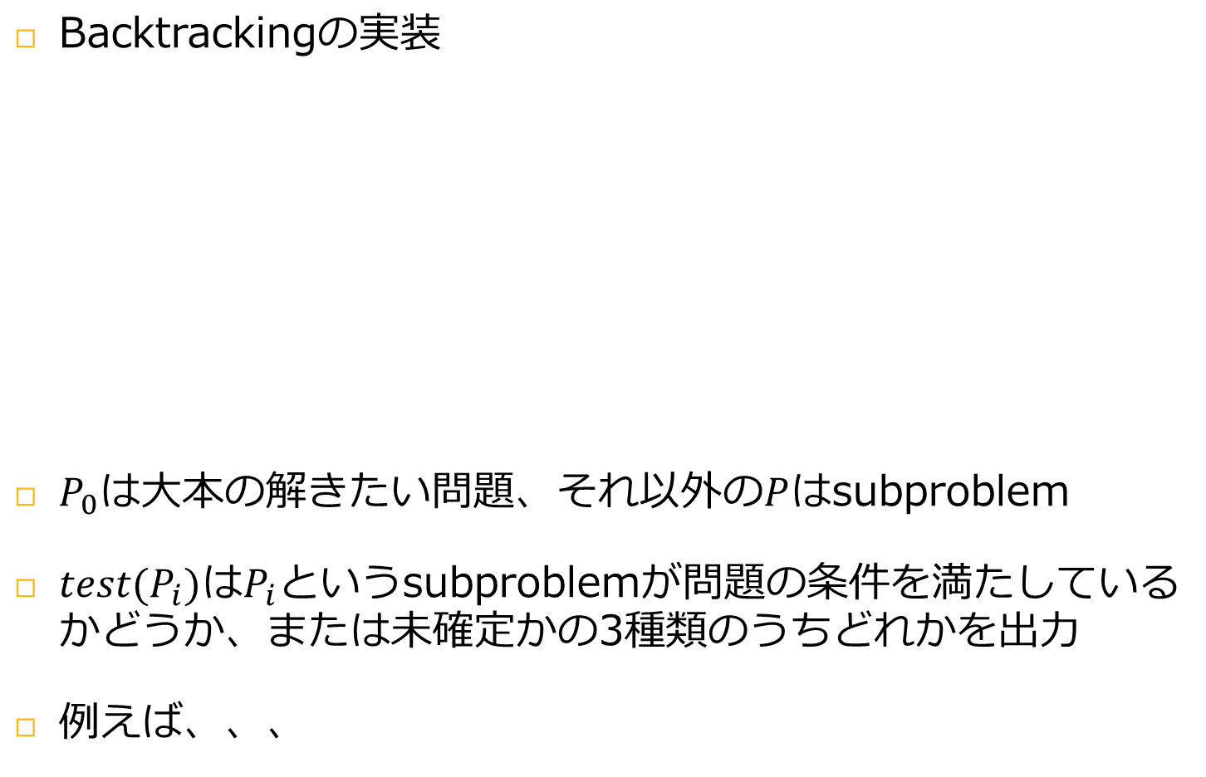
Backtracking
Backtrackingの実装
$P_{0}$は大本の解きたい問題、それ以外の$P$はsubproblem
$test(P_{i})$は$P_{i}$というsubproblemが問題の条件を満たしているかどうか、または未確定かの3種類のうちどれかを出力
例えば、、、

Slide 19
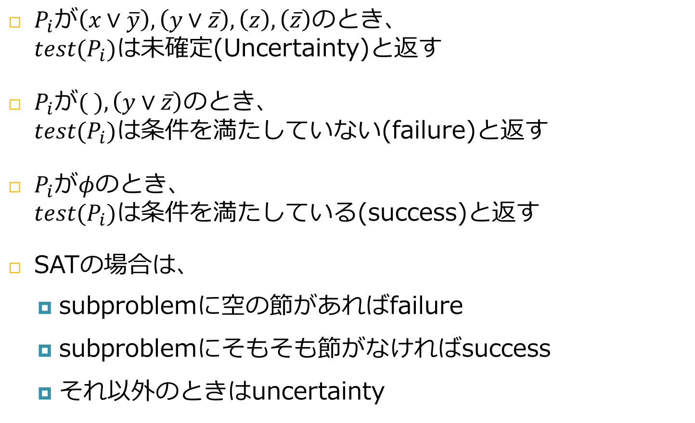
Backtracking
$P_{i}が\left(x∨\overline{y}\right),\left(y∨\overline{z}\right),\left(z\right),\left(\overline{z}\right)$のとき、 $test(P_{i})$は未確定(Uncertainty)と返す
$P_{i}が( ), \left(y∨\overline{z}\right)$のとき、 $test(P_{i})$は条件を満たしていない(failure)と返す
$P_{i}がφ$のとき、 $test(P_{i})$は条件を満たしている(success)と返す
SATの場合は、
subproblemに空の節があればfailure
subproblemにそもそも節がなければsuccess
それ以外のときはuncertainty

Slide 20
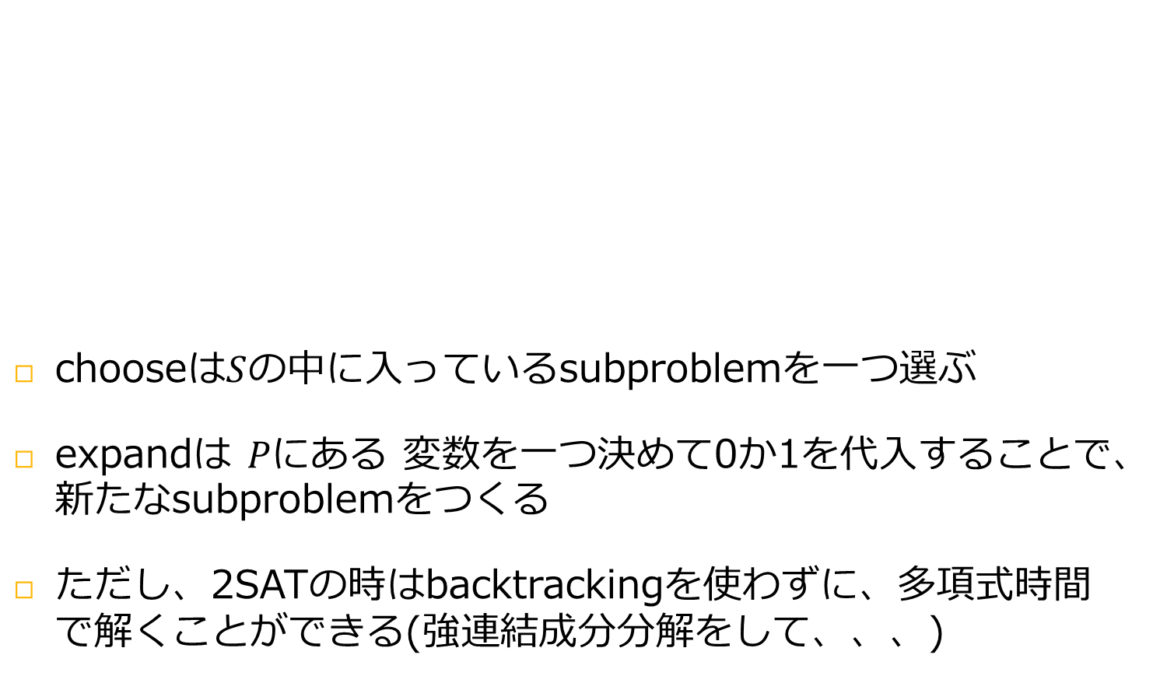
Backtracking
chooseは$S$の中に入っているsubproblemを一つ選ぶ
expandは$Pにある$変数を一つ決めて0か1を代入することで、新たなsubproblemをつくる
ただし、2SATの時はbacktrackingを使わずに、多項式時間で解くことができる(強連結成分分解をして、、、)

Slide 21
Branch-and-bound
Backtrackingと同じ要領で、最適化問題が解ける
具体的には最小化問題を解いてみる (最大化問題でも同じことをするだけ)
探索空間を削除したいので、「あるsubproblemが絶対に 解に含まれない」かを分かる必要がある
既に分かっている暫定的な解のコストよりも、今調べているsubproblemのコストのほうが大きければ削除できる
しかし、subproblemの正確なコストを効率的、 または高速に計算する方法はわからない
その代わりに、下界というものを用いる

Slide 22
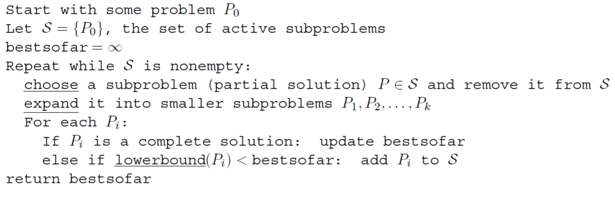
Branch-and-bound
下界とは
それより小さい元が、着目する集合の元には無いとき、それをこの集合の(一つの)下界と言う
下界を用いて以下のような実装をすれば、 最小化問題が解ける
Notes:
下界はどう頑張ってもそれ以上のコストはかかってしまうというコストのこと

Slide 23
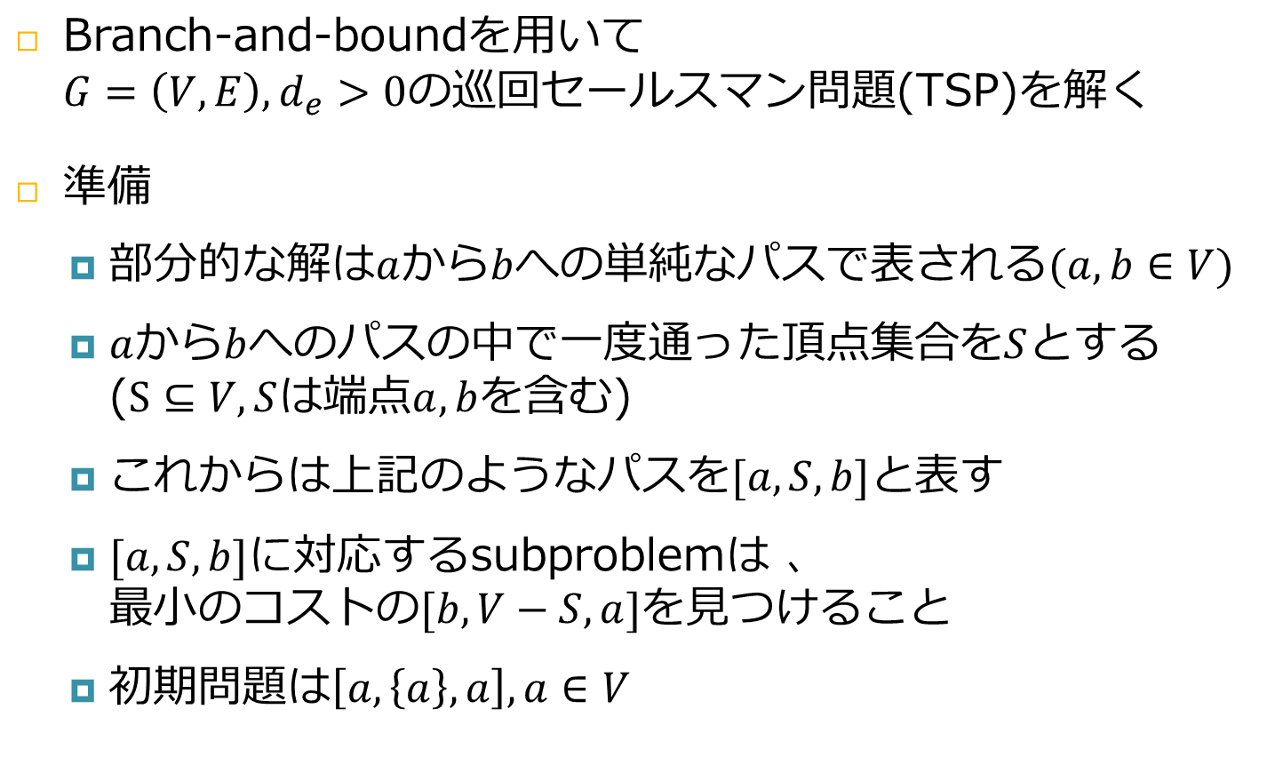
Branch-and-bound
Branch-and-boundを用いて $G=\left(V,E\right),d_{e}>0$の巡回セールスマン問題(TSP)を解く
準備
部分的な解は$a$から$b$への単純なパスで表される$(a,b∈V)$
$a$から$b$へのパスの中で一度通った頂点集合を$S$とする ($S⊆V,S$は端点$a,b$を含む)
これからは上記のようなパスを$[a,S,b]$と表す
$[a,S,b]に対応$するsubproblemは 、 最小$のコストの[b,V−S,a]$を見つけること
初期問題は$\left[a,\left\{a\right\},a\right],a∈V$
Notes:
グラフG,各辺のコストは0より大きい

Slide 24
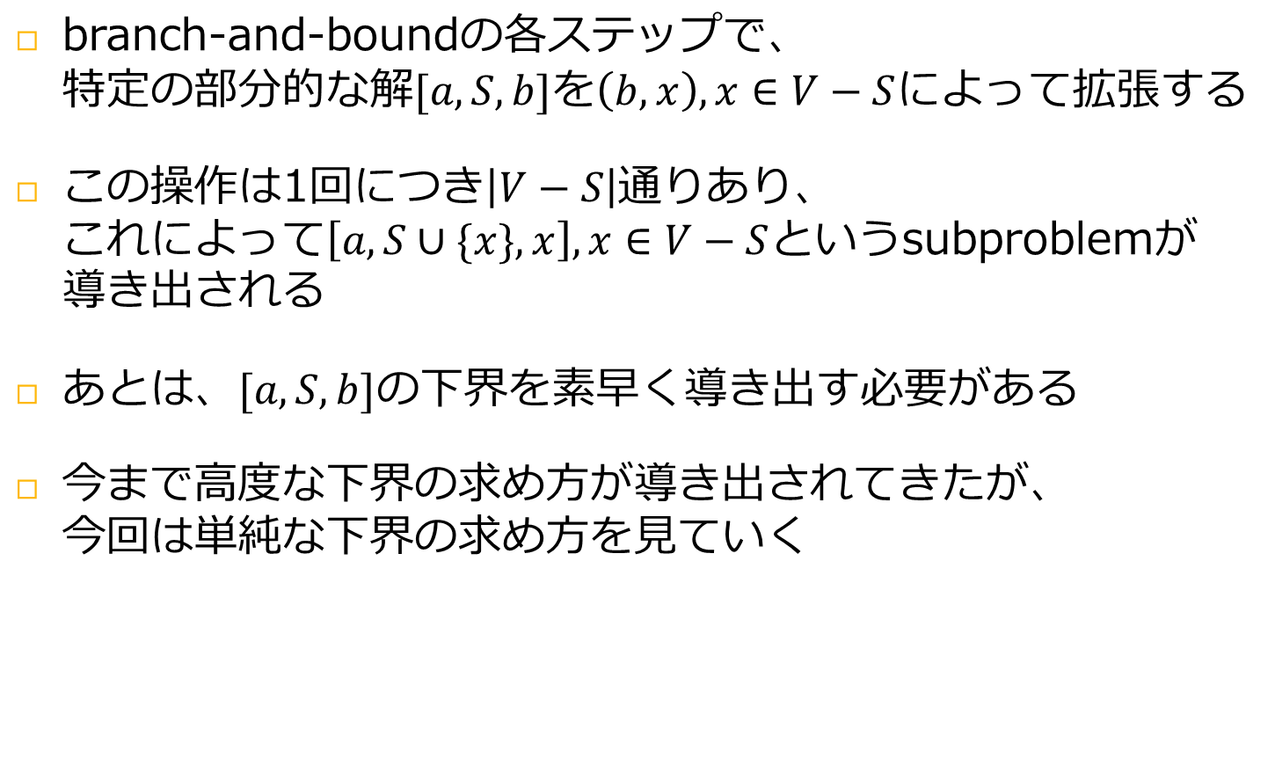
Branch-and-bound
branch-and-boundの各ステップで、 特定の部分的な解$[a,S,b]$を$\left(b,x\right),x∈V−S$によって拡張する
この操作は1回$につき\left|V−S\right|$通りあり、 これによって$\left[a,S∪\{x\},x\right],x∈V−S$というsubproblemが 導き出される
あとは、$[a,S,b]の下界$を素早く導き出す必要がある
今まで高度な下界の求め方が導き出されてきたが、 今回は単純な下界の求め方を見ていく

Slide 25
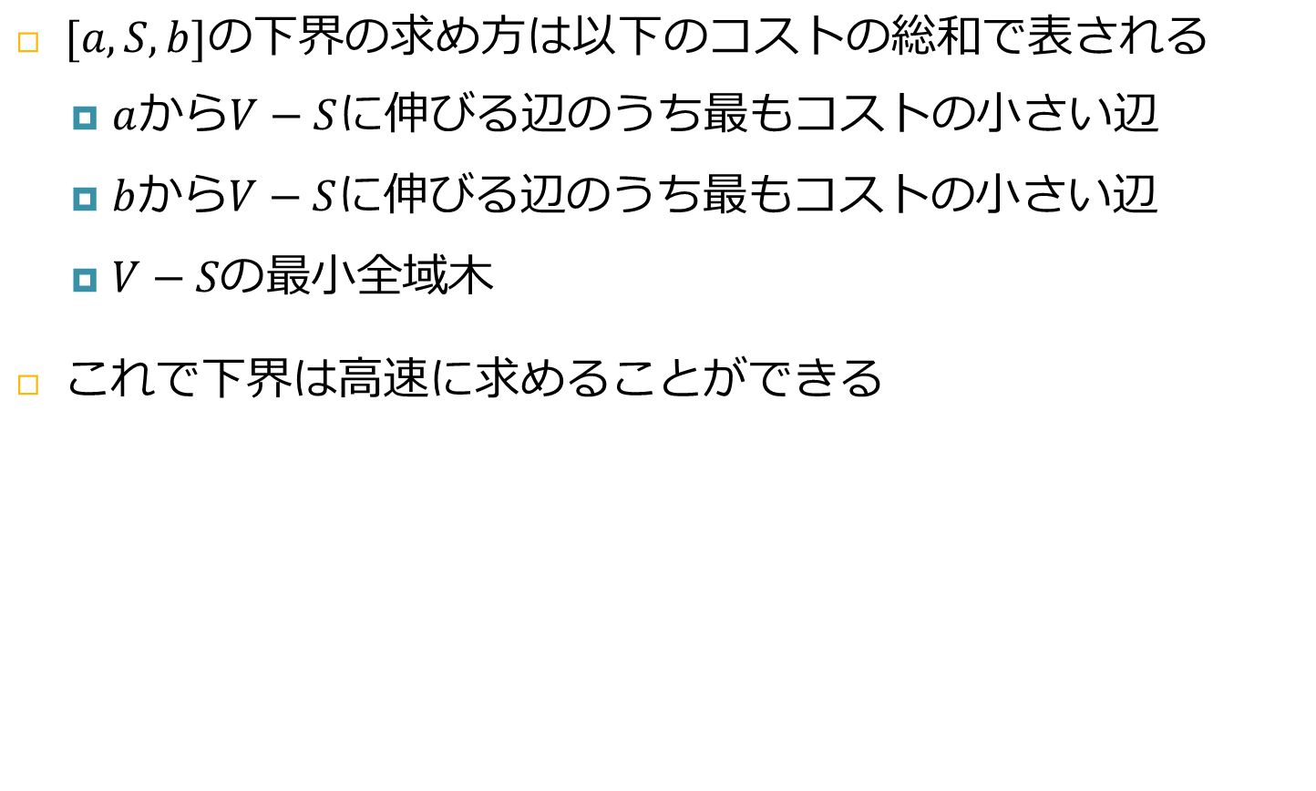
Branch-and-bound
$[a,S,b]の$下界の求め方は以下のコストの総和で表される
$a$から$V−S$に伸びる辺のうち最もコストの小さい辺
$b$から$V−S$に伸びる辺のうち最もコストの小さい辺
$V−Sの$最小全域木
これで下界は高速に求めることができる
Notes:
aからSを通ってbに到達するような部分的な解の下界は以下のようになる

Slide 26
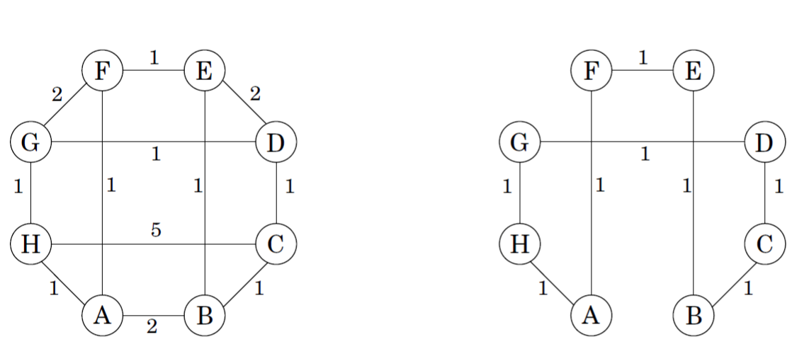
Branch-and-bound
こんなグラフの問題だったら

Slide 27
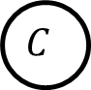
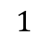
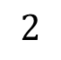
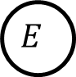

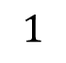
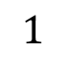
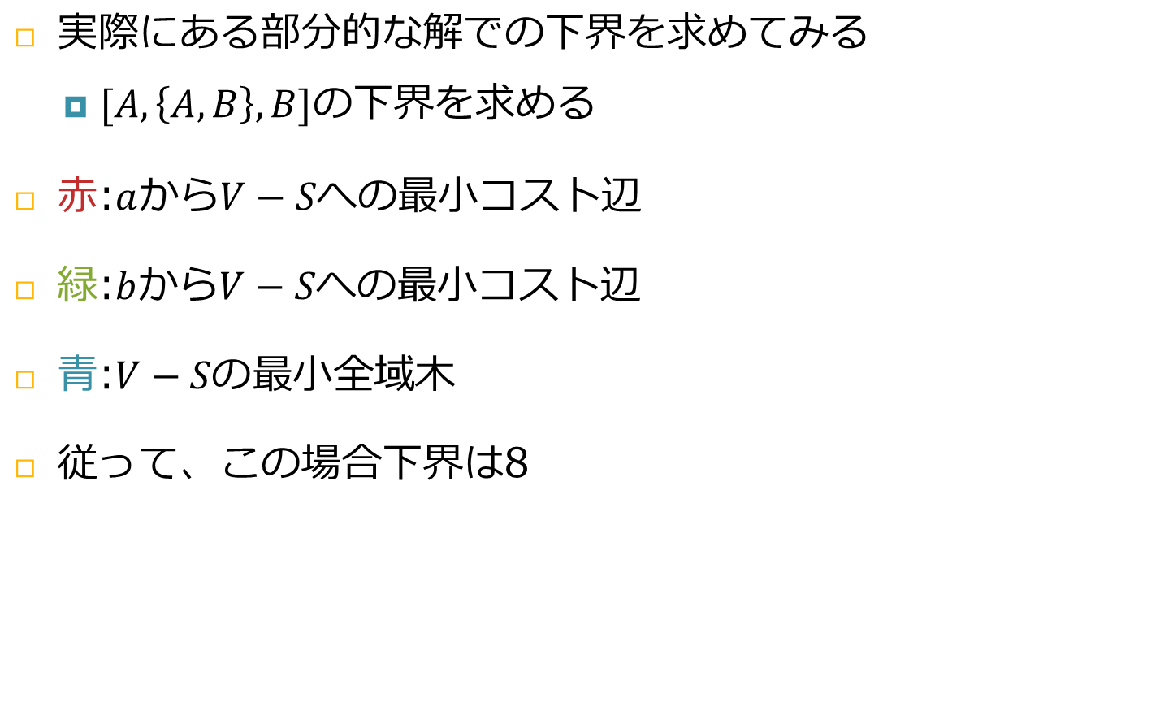









Branch-and-bound
実際にある部分的な解での下界を求めてみる
$[A,\left\{A,B\right\},B]$の下界を求める
赤:$a$から$V−Sへの$最小コスト辺
緑:$b$から$V−Sへの$最小コスト辺
青:$V−Sの$最小全域木
従って、この場合下界は8
$$F$$
$$1$$
$$E$$
$$2$$
$$G$$
$$D$$
$$1$$
$$1$$
$$1$$
$$H$$
$$C$$
$$1$$
$$1$$
$$A$$
$$B$$
$$2$$

Slide 28

Branch-and-bound
こんな感じで探索(左から右に探索している)
Notes:
ここに書いてある下界は部分的な解の下界にそれまで通ってきた辺の値の合計を足したものになっている。
左側のほとんどが11を超えた瞬間に探索空間を削除している

Slide 29
Branch-and-bound
探索の結果、コスト8の解が検出された

Slide 30

Branch-and-bound
今回のグラフは8個の頂点があった
全探索すると$7!=5040通り$の計算が必要
Branch-and-boundだと、28回のsubproblemしか 解いていない (Branch-and-boundの探索木のノードの数だけ)

Slide 31

Approximation algorithms
最小化問題$I$の最適解を$OPT(I)$とする
最小化問題$I$にアルゴリズム$Aを$用いた時の近似解を$A(I)$
最小化問題$I$の近似率(approximation ratio) $α_{A}$は $α_{A}=\max_{I}{\frac{A(I)}{OPT(I)}}$
最大化問題でも同様に定義できる(分母と分子を入れ替える)
目標$はα_{A}$を小さくするような$A$を見つけること

Slide 32

Vertex cover
NP困難だと知られている
問題設定
入力:無向グラフ$G=(V,E)$
出力:全ての辺に接している頂点部分集合$S⊆V$
目標:$\left|S\right|$の最小化

Slide 33
Vertex cover
こんなグラフが与えられたら

Slide 34
Vertex cover
黒く塗られた8個の頂点だけで全ての辺と接している
これが最適解

Slide 35

Vertex cover
vertex coverはset coverの特別なケースなので、 set coverの近似アルゴリズムを用いて近似解を出力できる
set cover
入力:集合$Bと部分集合S_{1},S_{2},…,S_{m}⊆B$
出力:$B$の要素を全てカバーできるように$S_{i}を$いくつか選ぶ
目標:部分集合の数を最小化する
set coverではgreedyによる近似アルゴリズムがある
これをvertex coverにも適用する
次数の多い頂点を1つ選んで、その頂点と頂点に接している辺を取り除くことを繰り返す(辺がなくなったら停止)
Notes:
set coverは集合被覆問題のこと（しゅうごうひふくもんだい）

Slide 36

Vertex cover
greedyによる近似アルゴリズムの近似率は$\log{n}$
vertex coverにも同様に動作する
vertex coverに対するより良い近似アルゴリズム
共通の頂点を持たない辺の部分集合を最大にする
グラフのマッチングに基づく考え方
どの辺も追加することが出来なくなったらマッチングは 極大(最大マッチングかどうかはわからない)

Slide 37

Vertex cover
極大マッチングはvertex coverの良い解を見つけてくれて、 実装するのが簡単
既に選択されている辺と共通する頂点を持たないような 辺を選択する(これを出来なくなるまで繰り返す)

Slide 38

Vertex cover
マッチングとvertex coverとの関係
vertex coverの頂点数は任意のマッチングの辺の数以上 なければいけない
マッチングの各辺に接するvertex coverの頂点数 $≥1$
辺に接する頂点がないなら、それはvertex coverではない
これはマッチングがvertex coverの最適解の下界を 求めてくれていることになる
NP完全な問題に対する近似アルゴリズムの完成度を比較できるので、下界が求まることは重要なステップの一つ
Notes:
マッチングの辺をcoverするには辺の端点を選ぶ必要がある

Slide 39

Vertex cover
下界以外にもう一つ求まることがある
準備
$S$を”極大マッチング$Mで選ばれた$辺”の両端の頂点集合
このとき、$S$はvertex cover
もしvertex coverじゃないとしたら、$S$で接していない辺があるはず
これは$M$にその辺を加えることが出来るはずなので、極大マッチングではない
$Sのサイズは2\left|M\right|$

Slide 40


Vertex cover
近似アルゴリズムは以下のようになる
この近似アルゴリズムの近似率は最大で2
最悪の場合、vertex coverの最適解の頂点の個数は$\left|M\right|$でそれに対してこのアルゴリズムは$2\left|M\right|$個の頂点集合を 出力するから

Slide 41

Vertex cover
vertex coverの最適解を見つけることは出来ないが、極大マッチングという異なる方法によって容易に近似解が 見つかる
また、2つの性質を知ることが出来る
この近似アルゴリズムは最適解の下界を知らせてくれる
この近似アルゴリズムを用いて最適解に近い vertex coverを構築することができる
この単純な近似アルゴリズムは$α_{A}≤2$
実際には$α_{A}=2となる$グラフを見つけることは困難ではない(よくあること)
従って、 $α_{A}=2$
Notes:
2. It can be used to build a vertex cover, whose size can be related to that of the optimal
cover using property 1.
困難ではないっていうのは、結構よくあるということかな

Slide 42

Clustering
複数のデータ(文書とか画像)を何個かのグループに分けたい
準備としてデータ同士での距離$d$を定義する
多くの場合、データは高次元空間の点で表され、距離は ユークリッド距離である (例外として、距離を類似度で表すこともある)
今回の距離の定義は以下のようにする
$d\left(x,y\right)≥0$
$x=y の時のみ d\left(x,y\right)=0$
$d\left(x,y\right)=d\left(y,x\right)$
$d\left(x,y\right)≤d\left(x,z\right)+d(z,y)$ (三角不等式)

Slide 43

Clustering
$k$-CLUSTER
入力:$d(∙,∙)$を適用した点の集合$X=\{x_{1,…,}x_{n}\}$と正の整数$k$
出力:$各点のk$個のcluster$C_{1},…,C_{k}$への割り当て
目標:それぞれのclusterの直径の最小化
それぞれのclusterの直径は以下のように定義する
$$\max_{j}{\max_{x_{a,x_{b}∈C_{j}}}{d(x_{a},x_{b})}}$$
Notes:
clusterの直径とはclusterの直径の中で、最も大きいものの直径のこと

Slide 44


Clustering
例えば、$k=4$のときの最適解は
このように円の直径を最小にすれば良い

Slide 45

Clustering
この問題はNP困難である
その代わり、単純な近似アルゴリズムがある
近似アルゴリズムの考え方
$k$個の点を$X$から選択する (この$k個$の点をcluster centerと呼ぶことにする)
残りの$n−k$個の点はそれぞれの点から最も近くにあるcluster centerのclusterに属する
これで$k$個のclusterを作ることが可能
よって、大事なのはcluster centerの選び方

Slide 46

Clustering
cluster centerの選び方
今までに選ばれた全てのcluster centerから最も遠い位置にある点を選択する (一番最初に選ばれるcluster centerだけは適当に決めなければならない)

Slide 47

Clustering
疑似コードは以下
結果を見てもらえば、効果的なアルゴリズムであることは 明らか
近似率は最大で2であると保証されている

Slide 48

Clustering
近似率はなぜ2なのか
準備
$μ_{1},…,μ_{k}$を$k$個のcluster centerとする
$x∈X$を$μ_{1 },…,μ_{k}$から最も遠い点とする (要$はx$は$k+1$番目に選ばれるcluster center)
$r$を$x$から最も近いcluster centerへの距離とする
全ての点は、その点からその点のcluster centerへの距離が $r$以下である
三角不等式が成り立つので、これは全てのclusterの直径が最大で$2r$であることを意味する
成り立たないと直径を上から抑えられない
Notes:
最悪の場合、直径2rの円をつくることになる

Slide 49

Clustering
$k+1$個の点$\{μ_{1},…,μ_{k},x\}は$それぞれ互いに少なくとも$rだけ$離れている
この$k+1$個の点を$k$-clusterに分割したら、2つの点が 同じclusterに割り当てられる
2つの点が割り当てられているclusterは少なくとも直径が$r$の円になる
従って、どんなに上手く$k$個の円で囲っても直径$はr$以上に なる
従って、clusteringの最適解の下界は$r$である
$α_{A}=\frac{2r}{r}=2$

Slide 50

Clustering
この近似アルゴリズムはある程度vertex coverの近似アルゴリズムと似た構造をしている
極大マッチングの代わりに、簡単に計算できる考えを用いた
$X$に属する全ての点から半径$r以内$にあるような$k$個の点の集合
同時に、これらの$k$個の点は互いに少なくとも$r$だけ離れている
この考え方がclusteringを構築し、clusteringの最適解の 下界を知る手助けをしてくれる
この問題に関して、これ以上良い近似アルゴリズムは わかっていない

Slide 51

TSP
三角不等式は$k$-CLUSTERの近似で重要な役割を担っていた
TSPでも同様に役に立つ
もしTSPでも距離が以下を満たしていれば、近似率は高々1.5となる
$d\left(x,y\right)≥0$
$x=y の時のみ d\left(x,y\right)=0$
$d\left(x,y\right)=d\left(y,x\right)$
$d\left(x,y\right)≤d\left(x,z\right)+d(z,y)$ (三角不等式)
今から紹介するアルゴリズムは近似率2の少し弱い アルゴリズム

Slide 52

TSP
前2つの近似アルゴリズムでの手段で考えた事は大きく2つ
簡単に計算できるか
最適解にある程度関係しているような考え方であるか
TSPの場合、そのような手段として最小全域木(MST)が 使える
TSPの閉路から適当に1つだけ辺を取り除くと、ただの パスになる
このパスは全域木である(最小とは限らない)
従って、 TSPのコスト $≥$ パスのコスト $≥$ MSTのコスト が成り立つ

Slide 53

TSP
MSTからどのようにTSPの閉路を構築するのか
もし、全ての辺を2回訪れることができたら、全ての頂点を1回以上訪れることが可能

Slide 54

TSP
今のようなツアーでのコストは高々MSTのコストの2倍
また、TSPのコストの高々2倍であることもわかる
MSTのコスト$×2$ $≤$ TSPのコスト$×2$だから
ただし、2回訪れている街があるため、適切ではない
再訪問する街をとばして新しい街にだけ訪れるツアーを作ればいい
Notes:
TSPの高々2倍から近似性能2がでてくる

Slide 55

TSP
先ほどのツアーは以下のように修正される
三角不等式より、この修正されたツアーは2回訪れたツアーのコスト以下になるので、高々TSPの最適解の2倍にしかならない

Slide 56

General TSP
General TSPと今やったTSPでの異なる点
三角不等式を満たすかどうか
今やったTSPよりずっと近似するのが難しそう
本当に?
結果から言うと、この問題に対して近似アルゴリズムを見つけるのは$P≠NP$なら無理
General TSPの問題を実際に見ていく

Slide 57

General TSP
無向グラフ$G=(V,E)$とある整数$C>0$が与えられる
$(a,b)∈E$ならば$a$から$b$へのコストは$1$
そうでなければ、$a$から$b$へのコストは$1+C$
この問題を$I(G,C)$とする
この問題の最適解は
もしハミルトン閉路が$G$にあるなら、$OPT\left(I\left(G,C\right)\right)=n$ ($n=\left|V\right|$)
ハミルトン閉路が$G$にないなら、$OPT\left(I\left(G,C\right)\right)≥n+C$
これは、General TSPの近似解はハミルトン閉路問題も解くことができる

Slide 58



General TSP
無向グラフ$G=(V,E)$とある整数$C>0$が与えられる
$(a,b)∈E$ならば$a$から$b$へのコストは$1$
そうでなければ、$a$から$b$へのコストは$1+C$
この問題を$I(G,C)$とする
1
1
1
$$1+C$$
$$1+C$$
1
こんなグラフなら
こんなグラフに変わる

Slide 59

General TSP
この問題の最適解は
もしハミルトン閉路が$G$にあるなら、$OPT\left(I\left(G,C\right)\right)=n$ ($n=\left|V\right|$)
ハミルトン閉路が$G$にないなら、$OPT\left(I\left(G,C\right)\right)≥n+C$ (最低でも1回は$1+C$の辺を通るから)
これは、General TSPの近似解はハミルトン閉路問題を解くことを意味している
まだ、よくわからないので詳しく見ていく

Slide 60

General TSP
General TSPの近似アルゴリズムを$Aとし、$その近似率を$α_{A}$とする
与えられたGeneral TSPの問題を$I(G,C)$とする
$C=nα_{A}$とする
これで$A$を実行するとどうなるか
ハミルトン閉路が$G$にあれば、 $α_{A}OPT\left(I\left(G,C\right)\right)=nα_{A}$
なければ、 $OPT\left(I\left(G,C\right)\right)≥n+nα_{A}>nα_{A}$

Slide 61




General TSP
これがハミルトン閉路問題を解いてしまう
なぜか
問題なのは、ハミルトン閉路が存在するかどうかわからないような近似解の範囲が存在しないこと
$α_{A}$をどれだけ大きくしてもハミルトン閉路問題が解ける
$$0$$
$$nα_{A}$$
$$n+nα_{A}$$
ハミルトン閉路が絶対存在する
ハミルトン閉路が絶対存在しない

Slide 62


General TSP
実装するならこんな感じだが
これはハミルトン閉路が$G$にあるかどうかを教えてくれる
多項式時間でハミルトン閉路を見つけることができてしまう

Slide 63

General TSP
もし、general TSPの近似アルゴリズムが存在するなら、 NP完全なハミルトン閉路問題を多項式時間で解くことが できてしまう
どんなに$α_{A}$を大きくしても解ける
$P=NP$でない限り、general TSPの効果的な近似アルゴリズムが存在することができないことの証明

Slide 64

Knapsack
最後に紹介するのは最大化問題の近似アルゴリズム
問題
$n$個のアイテムがある
それぞれのアイテムの重さ:$w_{1},…,w_{n}$
それぞれのアイテムの価値:$v_{1},…,v_{n}$
目標
合計の重さが$W$を超えないようにアイテムの合計価値を 最大化する

Slide 65

Knapsack
動的計画法(DP)でやると、$O(nW)$とか$O(nV)$とかかかる
$V$は$n$個のアイテムの価値の合計
DPでの解法は多項式時間ではない
$W$や$V$を指数関数的に大きくすることができる
何とかして近似したい

Slide 66

Knapsack
$O(nV)$のアルゴリズムについて考える
$V$が大きいとき、何とかして$v_{1},…,v_{n}$を小さい値にするとどうなるか
例えば、
$v_{1}=117,586,003, v_{2}=738,493,291, v_{3}=238,827,453$ のとき
値が大きいので、代わりに精度を下げたものを使ってみる
$v_{1}=117, v_{2}=738, v_{3}=238$
問題をそこまで変えずに、圧倒的に高速に解ける
雰囲気としては、こんな感じで近似して解きたい

Slide 67


Knapsack
より詳細に表現する
近似$係数ε>0$というものを使って以下のような実装をする
近似係数は近似率ではない
$\hat{v_{i}}=\left\lfloor v_{i}⋅\frac{n}{εv_{max}}\right\rfloor$とすると、アイテムの価値全体を小さく できる

Slide 68

Knapsack
まず、計算量は$O(n^{3}∕ε)$となる
$\hat{v_{i}}=\left\lfloor v_{i}⋅\frac{n}{εv_{max}}\right\rfloor ≤\frac{n}{ε}$ より $V≤n\frac{n}{ε}$
$O\left(nV\right)=O(n^{3}∕ε)$となる
準備
簡易化する前の問題の最適解で選ばれたアイテムを $S$という部分集合で表現する
最適解の合計価値を$K^{∗}$と表現する
$\sum_{i∈S}{\hat{v_{i}}=\sum_{i∈S}{\left\lfloor v_{i}⋅\frac{n}{εv_{max}}\right\rfloor }}$
$\sum_{i∈S}{\left\lfloor v_{i}⋅\frac{n}{εv_{max}}\right\rfloor }≥\sum_{i∈S}{\left(v_{i}⋅\frac{n}{εv_{max}}−1\right)}≥K^{∗}⋅$ $\frac{n}{εv_{max}}−n$

Slide 69

Knapsack
要$は、\sum_{i∈S}{\hat{v_{i}}≥}K^{∗}⋅ \frac{n}{εv_{max}}−n$ が成り立つ…①
簡易化した問題での最適解で選ばれたアイテムを$\hat{S}$とする
$\sum_{i∈\hat{s}}{v_{i}}≥\sum_{i∈\hat{s}}{\hat{v_{i}}}⋅\frac{εv_{max}}{n}≥\left(K^{∗}⋅ \frac{n}{εv_{max}}−n\right)⋅\frac{εv_{max}}{n}$
①を用いると上記の不等式が成立
$\left(K^{∗}⋅ \frac{n}{εv_{max}}−n\right)⋅\frac{εv_{max}}{n}=K^{∗}−εv_{max}≥K^{∗}(1−ε)$
最適解は必ず$v_{max}$以上になるので上記の不等式が成立
よって、近似解は少なくとも最適解の$(1−ε)倍$を返す
設定した$ε$の値に依存する
Notes:
近似率は$(1−ε)$/1となる

Slide 70
The approximability hierarchy
NP完全な問題が与えられたとき、可能な限り良い近似アルゴリズムを探した
探すことが出来ない場合は、多項式時間で手に入る近似率の下界を証明しようと試みた(general TSP)
NP完全な問題でも、どれだけ近似できるかは問題によって様々
NP完全な問題を近似率ごとに分類することができる

Slide 71

The approximability hierarchy
近似率を無限に大きくすることが出来る問題
general TSP(近似アルゴリズムは存在しなかった)
近似率は有限だが、近似率の最小値に限界が存在する問題
vertex cover, $k$-cluster, 三角不等式が成り立つTSP
どれだけ近似できるかに限界がなく、ゼロに近い誤差での 多項式時間の近似アルゴリズムが存在する問題
knapsack
近似率が$\log{n}$のような問題は1や2とは異なる分類になる
set cover

Slide 72

The approximability hierarchy
$P≠NP$と仮定して、分類した
この仮定でない場合、全てのNP完全の問題はPに下がる
NP完全の問題は全て多項式時間で解けることになる
近似アルゴリズムは、故意に意地悪な問題設定をしない限り、最悪の場合の近似率よりも良い働きをすることが大半

